Slide 1

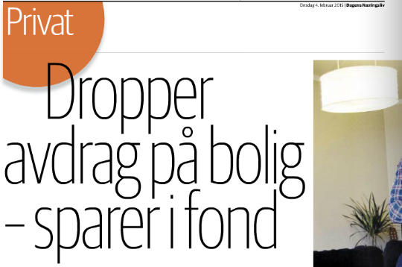

Lånefinansiert investering
Anta: Lån = 2 mill., lånerente = 3 %, serielån, løpetid = 10 år, se bort fra skatt.
Oppgave:
Hva er formuen (fond minus lån) etter 10 år hvis investor betaler avdragene?
Hva er formuen hvis avdragene heller investeres i fond med 5 % årlig avkastning?
Hva er formuen hvis årlig fondsavkastning blir -20 %?

Slide 2
Formue etter 10 år med 5 % fondsavkastning
Formue hvis lånet avdras fortløpende: 0.
Formue hvis avdragene forrentes og i stedet investeres: 516 000.

Slide 3
Formue etter 10 år med –20 % fondsavkastning
Lånesaldo er stadig 2 mill.
Derfor:
  Formuen er ca – 1,1 mill. kroner (893 000 – 2 000 000).
  Grunn: De 2 mill. investert i fond har sunket i verdi til ca. 0,9 mill.
  Hadde de 2 mill. vært brukt til å nedbetale lånet, ville formuen vært 0 (forrige bilde).

Slide 4
Formue etter 10 år ved usikker fondsavkastning
Gjelden må betjenes uansett hva fondsavkastningen blir (fast utbetaling).
Usikker fondsavkastning (innbetaling) gjør formuen enda mer usikker når investor låner:
  Formuen blir spesielt høy når fondsavkastningen er høy.
  Formuen blir spesielt lav når fondsavkastningen er lav.

Slide 5
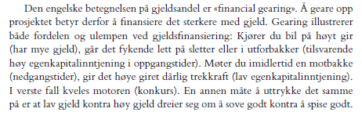
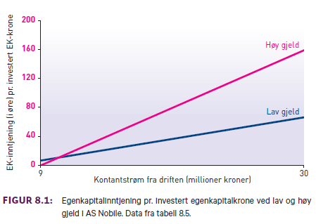
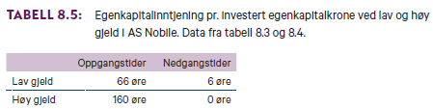
I boken
Side 410:
Side 411:

